Slide 1
Comportamiento en Personajes
Modelado y Comportamiento de Personajes
MIGJRV 2015-2016
Luis Peña

Slide 2
Elementos de un Modelo de Comportamiento
Arquitectura General de Juego
Actualización
Game-State
Simulador
información
acciones
Controlador
Renderer
Simulador
Simulador

Slide 3
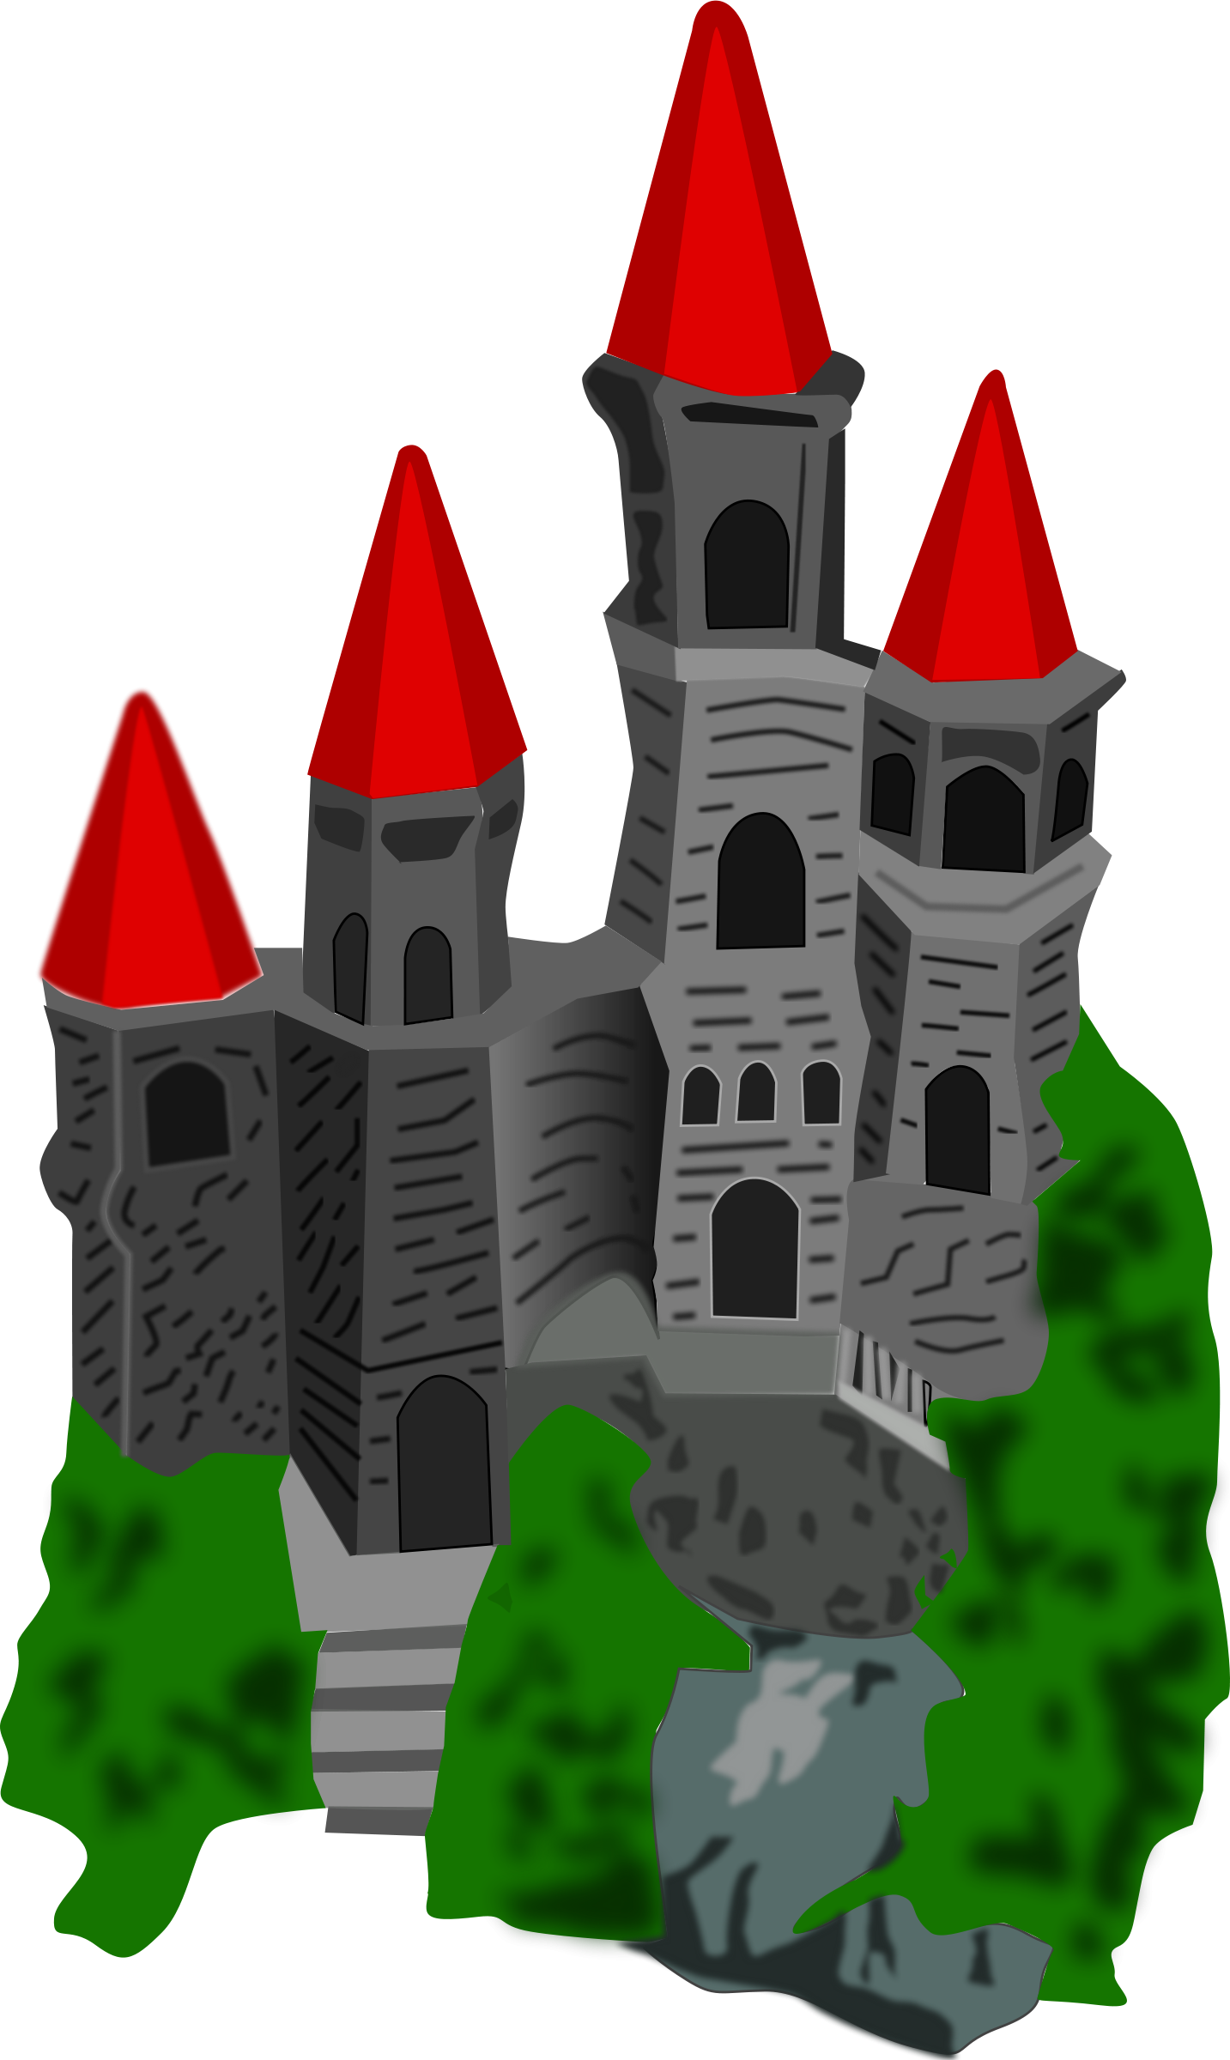


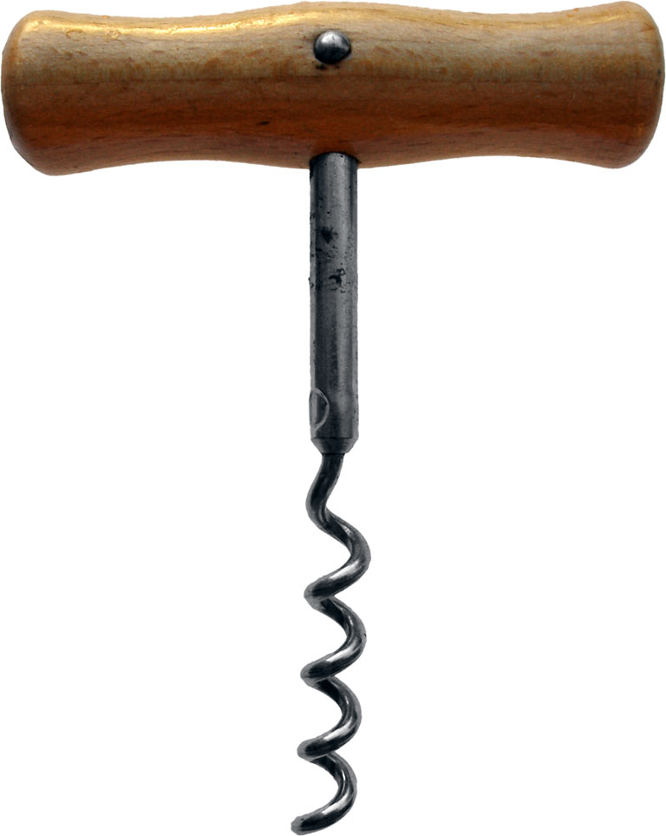


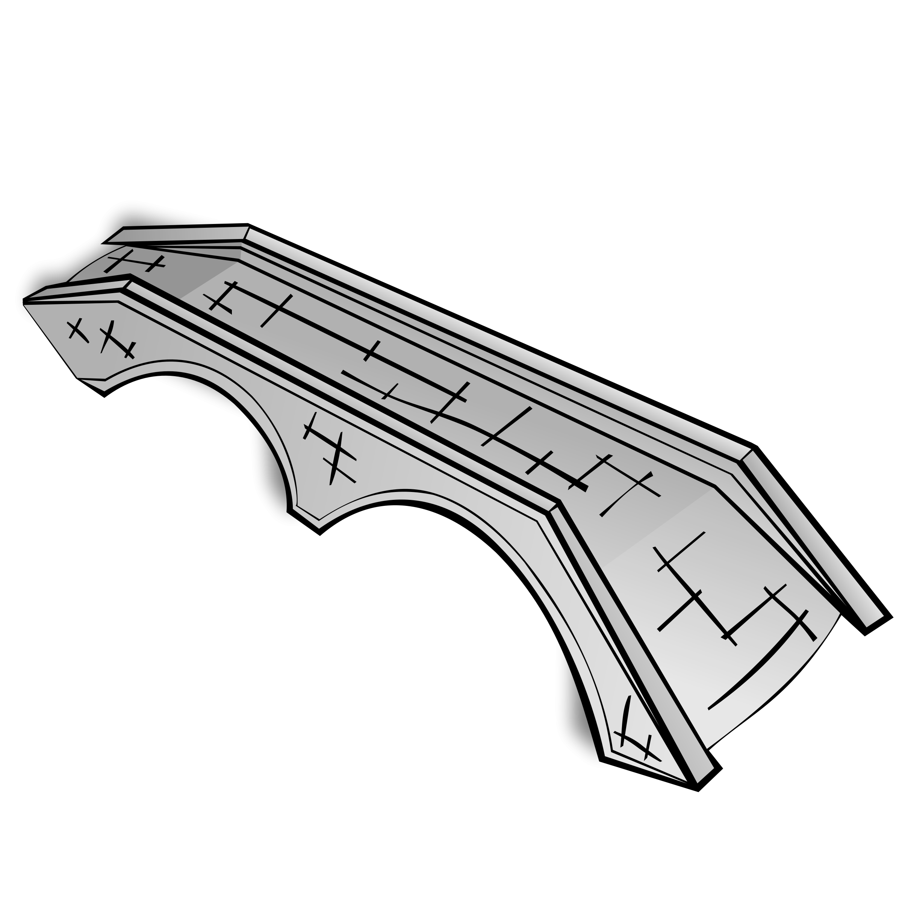

Interacción Personaje-Entorno
Controlador
Entorno / Estado del Juego
Percepción
Acciones

Slide 4
Fases dentro de Agentes Interactivos
Sentir
1. Extraer
Pensar
1. Razonar
Actuar
2. Convertir
2. Procesar
1. Generar
2. Decidir
Extraer y Convertir : Siempre
Las demás… depende. Algunas se agrupan, otras se eliminan.
Notes:
Extraer: De las estructuras de datos del juego a estructuras “amigables” para el razonamiento
Procesar: Tomar las estructuras de extraídas de los sensores para generar una representación reducida de elementos relevantes para el razonamiento, conceptos de alto nivel relacionados con el proceso de razonamiento del agente.
Razonar: Hechos extraer de los hechos relevantes observados, conclusiones nuevas, por ejemplo, de la posición de un nuevo agente, respecto a la antigua, su trayectoria.
Decidir: Mecanismos para la toma de decisión de acciones (los algoritmos tradicionales: búsqueda, planificación.….)
Generar: Transformar acciones de alto nivel en estructuras de datos que puedan ser manejadas en el futuro por el GameEngine empleando árboles, grafos, etc.
Convertir: Transformar las acciones empleadas por el agente como resultado del razonamiento en elementos entendibles por el GameEngine (curvas de animación, trazas de información del sistema, variable de estado…)

Slide 5
Gestión de la información
Datos, memoria e interfaces
Cada capa del agente tiene sus propias estructuras de información propias.
Diseño:
Orientado a objetos (interacción con Game Engines)
Orientado a datos (Restricciones de rendimiento)
Orientado a eventos (Responder a eventos)
Depende de la capa función que estemos diseñando nos interesará más una u otra orientación.

Slide 6
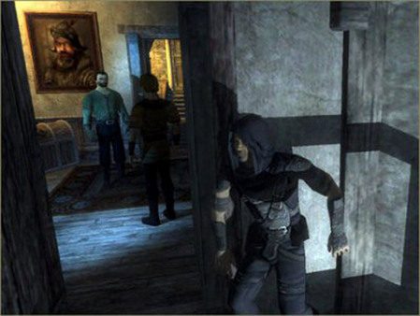
Información interna o externa
Memoria
Place
Resouces
Interfaces
LKP
State
LKP
State
LKP
State
Notes:
La información externa (datos del mundo)
La información interna (la memoria del agente)
Conviene tener en mente que los interfaces entre la memoria interna del agente y los datos generales del mundo deben ser flexibles y dependiendo el entornos y las necesidades extraer información de la memoria de los agentes a datos de uso compartido (memoria compartida)

Slide 7
Representación del Entorno Extraer y Procesar
El concepto de “estado del juego” (Game-State) permite a los controladores tener una descripción completa del estado actual del juego.
La descripción del estado se refiere a un instante determinado del tiempo y, en muchos casos, es un subconjunto incompleto de la información → Derivado de la PERCEPCIÓN

Slide 8
Obtención de la información
Push vs Pull
Pull → Chequeo regular de cambios del entorno
Bueno cuando sabemos que siempre habrá cambios
Fácil de entender
Push→ Subscripción a eventos
Bueno cuando hay pocas actualizaciones relevantes
Divide de modo limpio la parte de percibir de la de razonar
Navegación
Planificación

Slide 9
Comportamiento Razonar y Decidir
El conjunto de acciones que selecciona un controlador en función de los estados del entorno es el comportamiento de un personaje.
Varios personajes pueden compartir un controlador
No necesariamente llevan a las mismas acciones, depende del estado del juego, históricos o factores aleatorios internos al controlador.

Slide 10
Representación de Acciones Generar y Convertir
Jerarquía de acciones. Toma de decisiones por cada controlador en un nivel de la jerarquía.
Controladores puede dedicarse a resolver problemas de bajo nivel de acciones
Detección de colisiones
Serialización de animaciones
Controladores de mayor nivel de detalle
Planificación
Propósito

Slide 11
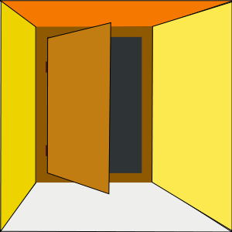

Representación de Acciones
Al poder compartir controladores, podemos tener acciones que se describan en un nivel para un tipo de controladores:
P. e. ir a puerta más cercana
Y que se concretan / abstraen en acciones distintas para controladores en otros niveles:
P. e. mover a la derecha, trepar obstáculo.
Planificador
Path-Planner
Acciones
High-Level
Acciones
Low-Level

Slide 12
Simulación del Entorno
El entorno (el estado del juego) es modificado por medio de un simulador que aplica las acciones activas en un instante de tiempo por medio de las reglas del juego.
En muchos casos las acciones seleccionadas por un controlador no tienen porque ser las acciones implementadas en el simulador.

Slide 13
Simulación del Entorno
El simulador se compone de:
Un control del tiempo
Unas reglas internas de ejecución
Reglas de “juego”
Leyes Físicas
Un conjunto de acciones posibles en cada estado
Una función de representación del estado.

Slide 14
Controladores
Un controlador representa una función de selección que dado una secuencia de estados percibidos, selecciona la siguiente acción a realizar.
Los estados percibidos son resultado de la información que se extrae el estado del juego producido en cada instante por el simulador.
Las acciones seleccionadas por los controladores pueden ser abstracciones de las acciones implementadas en el simulador.

Slide 15
Controladores. Jerarquías
Generación de Intenciones
Acciones del alto nivel
Movimiento a localización abstracta: “Vía de Escape”
Controlador
Simulador “Aproximado”
Planificador de Rutas
Acciones discretas
Mover a posición x,y o Mover derecha
Seguidor de Rutas
Acciones concretas
Evitar obstáculos, pathfinding local…
Avanza 3 unidades en dirección x,y,z
SIMULADOR

